Slide 1
WE GROW THE NATION

Slide 2
HELLO!
Abdurrahman
15 / 386048 / SV / 09434

Slide 3
HELLO!
Hilmawan
15 / 384472 / SV / 08829

Slide 4
APAKAH KALIAN TAHU ?
Mari kita mulai dengan pengetahuan dibidang pertanian

Slide 5
INDONESIA ADALAH NEGARA AGRARIS
Ya, Indonesia adalah negera yang luar biasa

Slide 6
31,74 %
Angkatan kerja di Indonesia
atau
38,29 juta
Bekerja di sektor Pertanian

Slide 7
INDONESIA NEGARA AGRARIS
Namun mengapa kita masih melakukan impor khususnya pangan?
Memang bagaimana sih kondisi para petani di Indonesia?
Solusi apa yang tepat untuk mengembalikan citra bahwa indonesia adalah negara agraris?

Slide 8
Negara agraris kok bisa IMPOR PANGAN?
Karna kebutuhan yang sangat tinggi akan pangan tidak berbanding lurus dengan prosentase produktifitas petani di Indonesia.

Slide 9
Lalu gimana sih kondisi Pertanian di Indonesia?
Petani krisis modal sehingga tidak bisa maksimal dalam operasional dan hasil panen yang diperoleh.

Slide 10
Trus gimana para Petani mendapatkan modal?
Permodalan petani terlalu bergantung pada tengkulak, sehingga hasil penjualan yang diperoleh tidak sebanding dengan usaha yang dikeluarkan.

Slide 11
SO, APA SOLUSI YANG TEPAT ?
Permasalahan para petani yang kurang mendapatkan modal

Slide 12
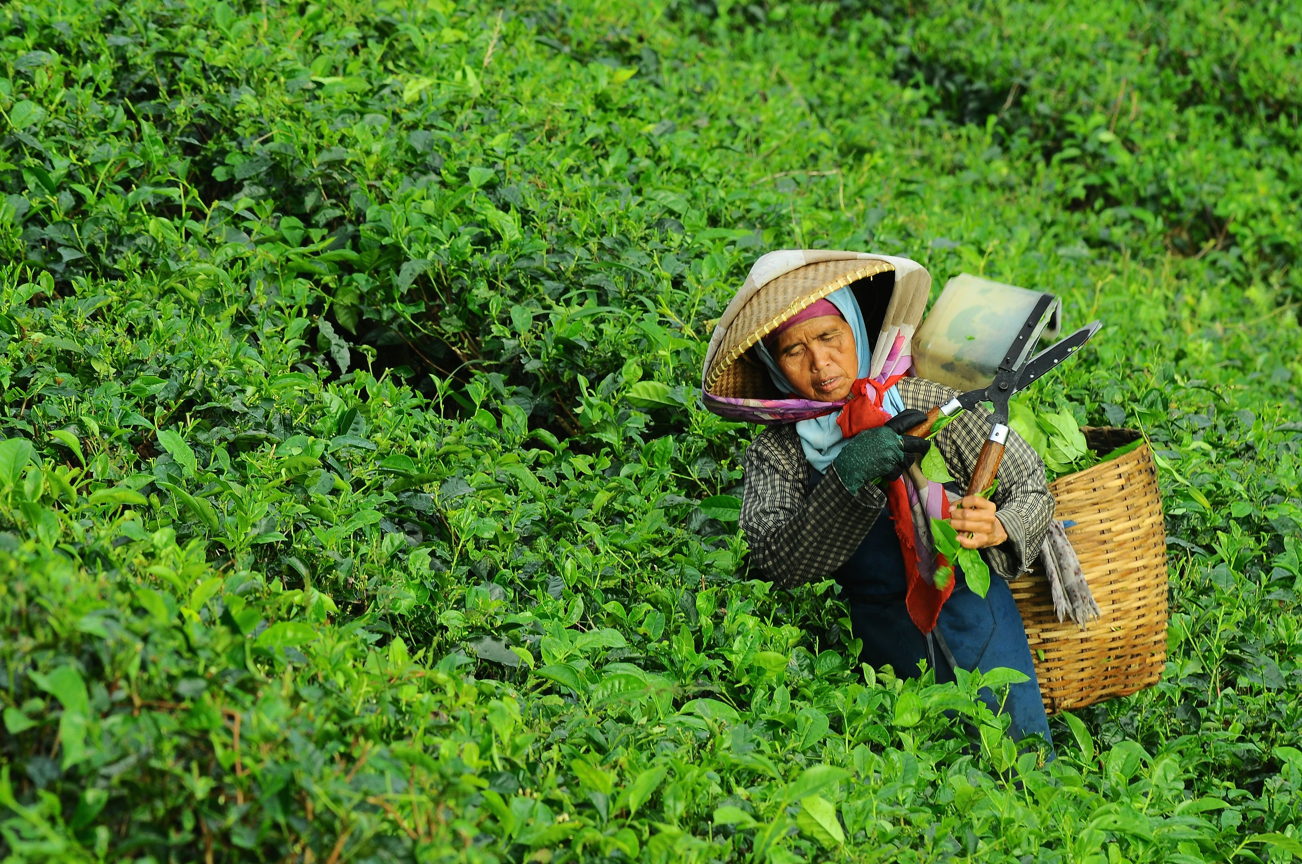


Slide 13
APA ITU ZARE.ID
Zare.id adalah platform dalam bidang agrikultur (pertanian) yang dapat menghubungkan para investor dengan para petani.

Slide 14
KITA MEMPUNYAI PELUANG YANG TINGGI UNTUK MAJU
Investor
Seseorang yang memilki materi (uang) namun masih bingung uang tersebut ingin disalurkan kemana.
Petani
Petani indonesia yang sulit untuk mencari modal untuk mengurus lahan pertaniannya.

Slide 15
MAKA INI ADALAH WAKTU YANG TEPAT
Investor
Seseorang yang memilki materi (uang) namun masih bingung uang tersebut ingin disalurkan kemana.
Zare
Menghubungkan Investor dan Petani agar saling memenuhi kebutuhan terutama dalam hal pertanian.
Petani
Petani indonesia yang sulit untuk mencari modal untuk mengurus lahan pertaniannya.

Slide 16
Kita malu bahwa negara agraris dan kaya akan bahan mineral ini masih banyak impor pangan.Tapi malu saja tidak cukup. Harus diambil langkah untuk mengatasi masalah tersebut.
Dahlan Iskan.

Slide 17
KITA MENGHUBUNGKAN KE-TIGA ENTITAS SEKALIGUS
INVESTOR
ZARE
PETANI

Slide 18
ZARE MEMILIKI PROSES YANG SANGAT SIMPEL
Investor mengirimkan uang
Uang diberikan petani
Bagi Hasil

Slide 19
ENTITAS RELATIONSHIP DIAGRAM
Investor
- id_investor
- nama
- email
- gender
- alamat
- ktp
- username
- password
- no_hp
- foto
Dompet
id_dompet - debit
- kredit
Rekening
nomor rekening
nama
bank
Investasi
- id_investasi
tgl_investasi
tgl_pembayaran
jumlah_investasi
status
Proyek
- id_proyek
- nama_proyek
- proyek_mulai
- proyek_selesai
- dana_dibutuhkan
- lokasi
- foto
- status
- deadline_kumpul_dana

Slide 20
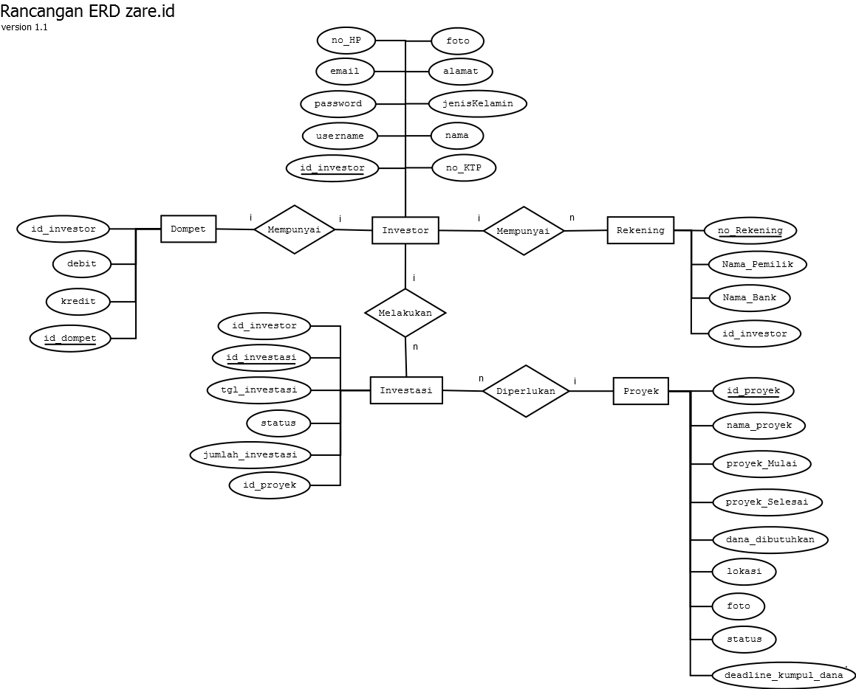

Slide 21
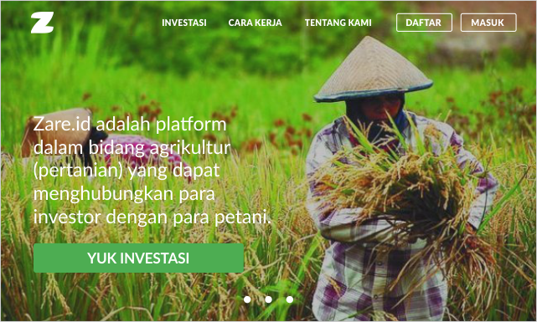
HALAMAN BERANDA
Place your screenshot here
Tampilan awal pada saat mengakses website Zare.id

Slide 22
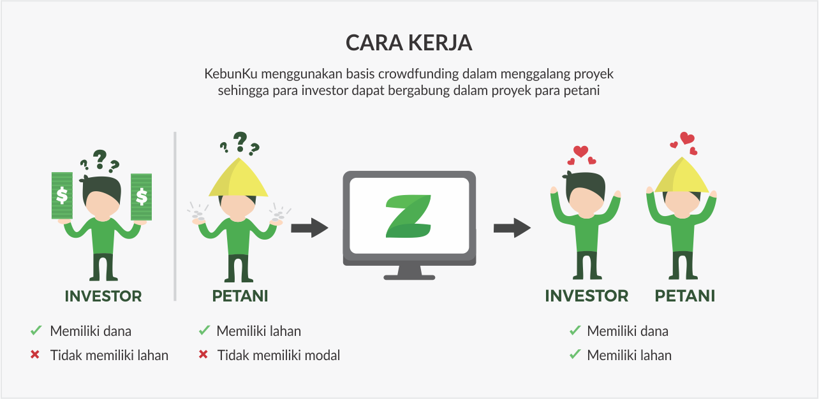
CARA KERJA
Place your screenshot here
Menunjukkan bagaimana cara kerja Zare.id dalam menghubungkan investor dan petani

Slide 23
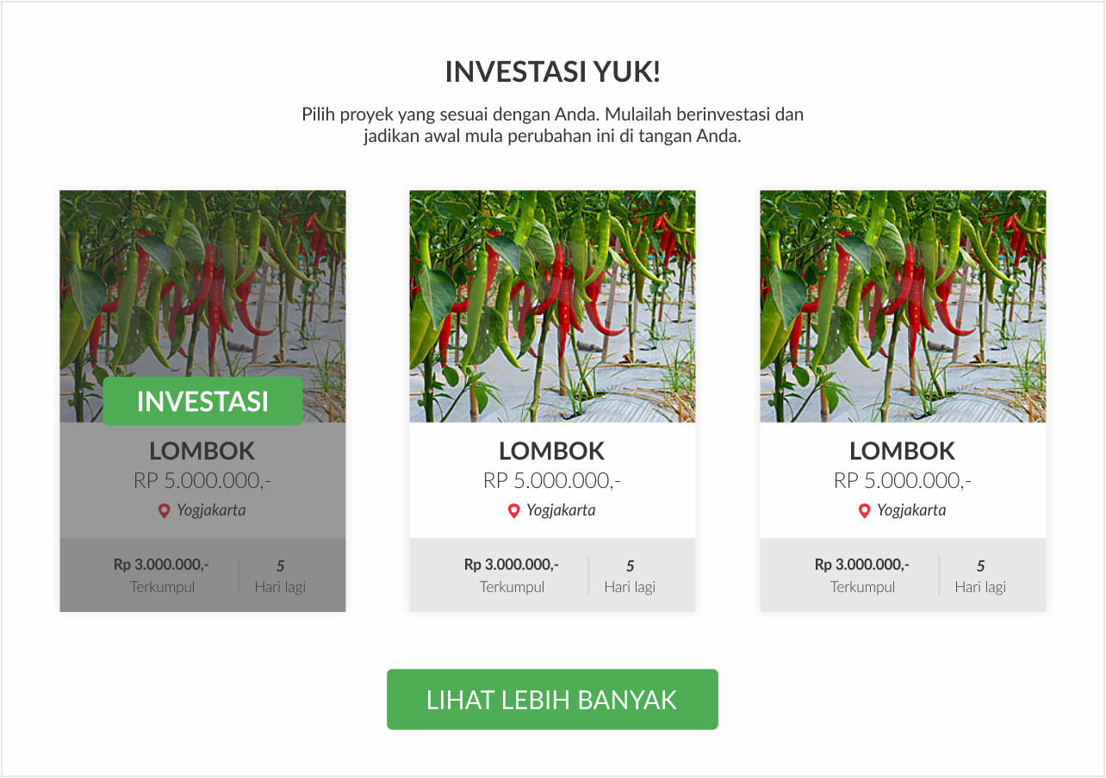
INVESTASI SEKARANG
Place your screenshot here
Pilihan untuk proyek yang akan diinvestasikan beserta informasi yang tertera.

Slide 24
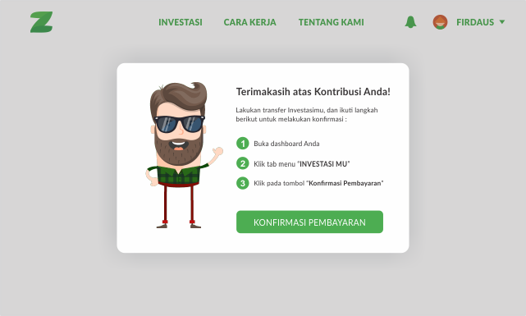
TERIMA KASIH ATAS KONTRIBUSI ANDA
Place your screenshot here
Terima kasih telah menjadi salah satu kontributor perubahan untuk petani indonesia yang lebih baik.

Slide 25
TERIMA KASIH!
Tambahan :
Tambahkan progress penanaman dalam proyek
Alur pembayaran gimana?
Nominal investasi minimal?
Proyek darimana? Petani?
Penjualan hasil kemana?
Ada Pertanyaan? Saran / Tanggapan?

